Slide 1
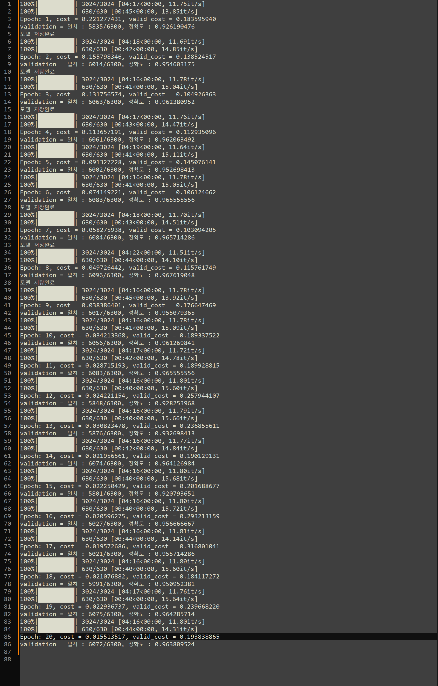

Conv 3 & FC 3

Slide 2
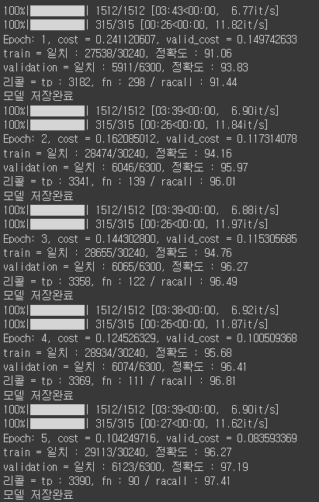
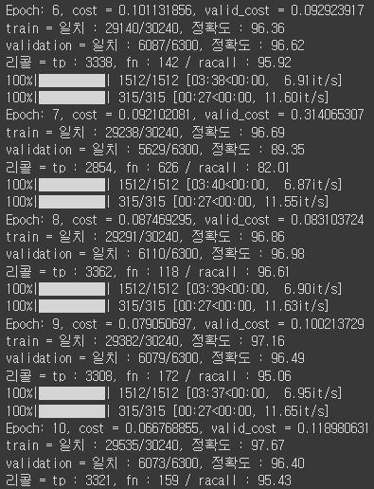
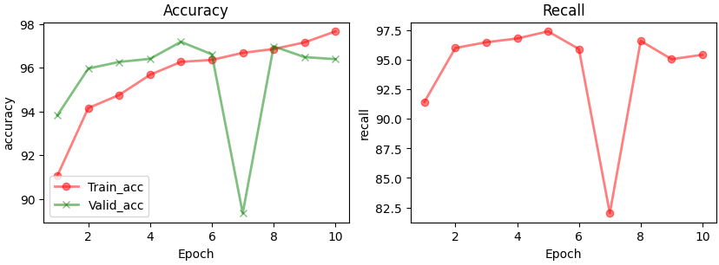
Conv 5 & FC 4
정확도 97.84
리콜 97.76

Slide 3
RESNET50 – Pure
정확도 65.07
리콜 74.25

Slide 4
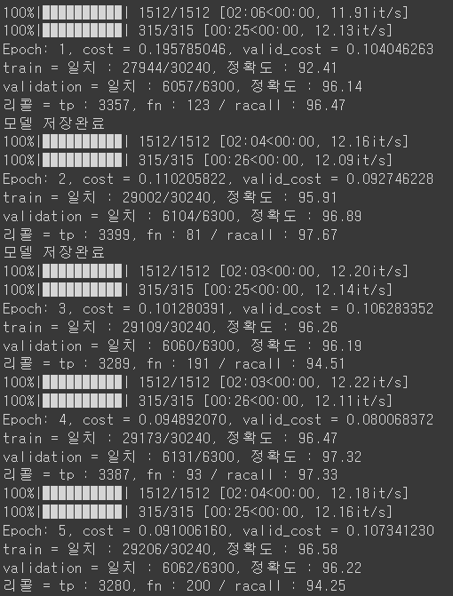
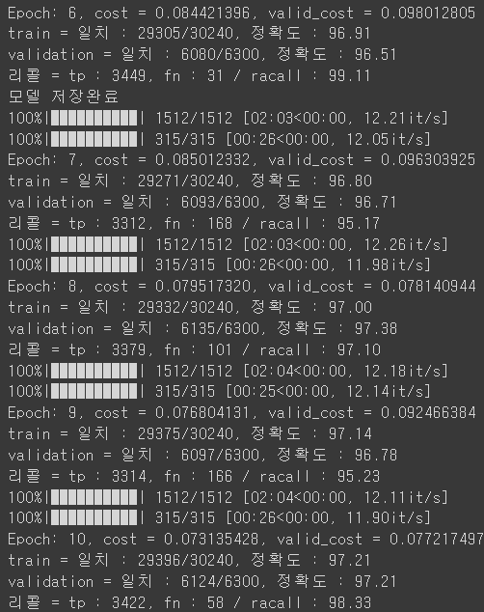
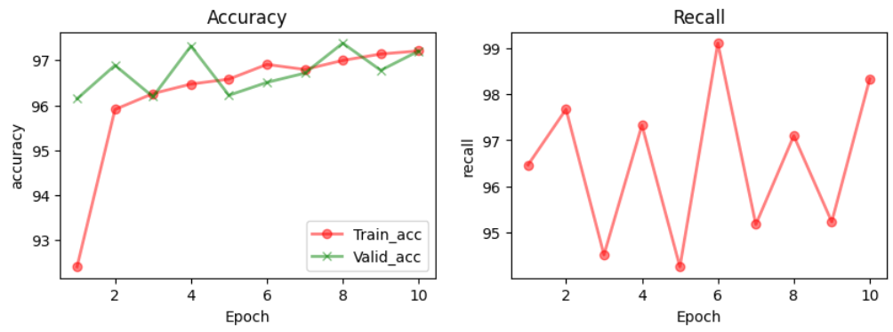
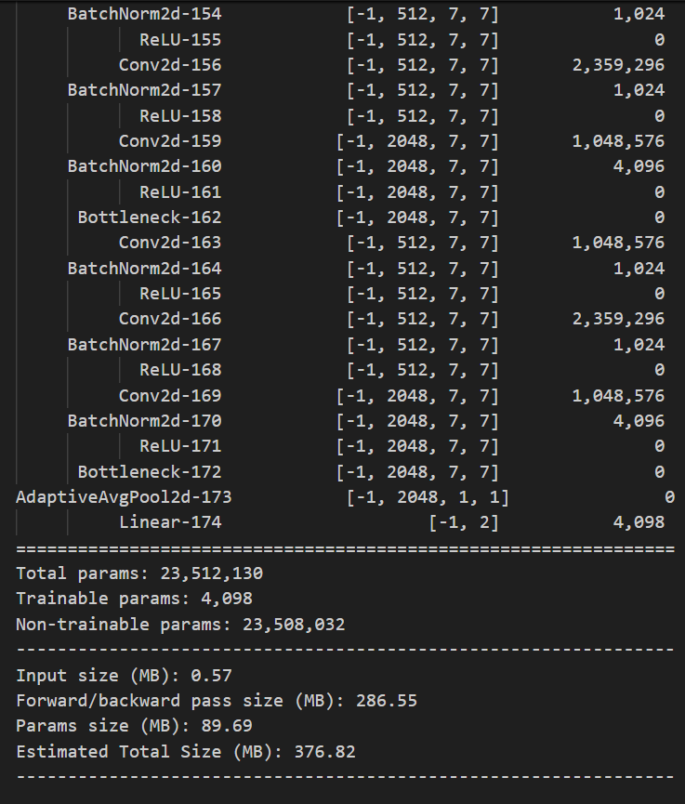
RESNET50 – output layer Tuning
정확도 97.06
리콜 99.51

Slide 5
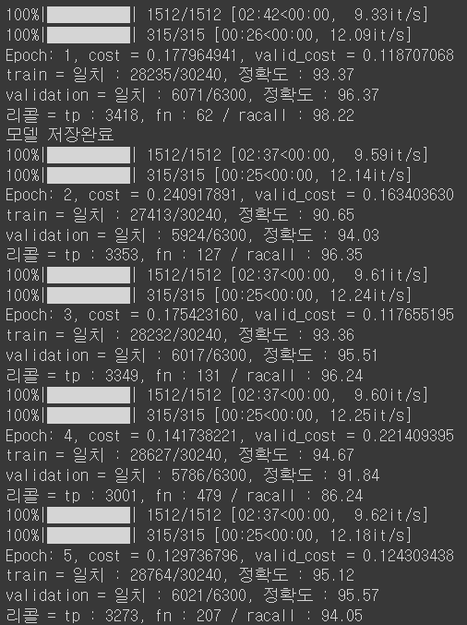
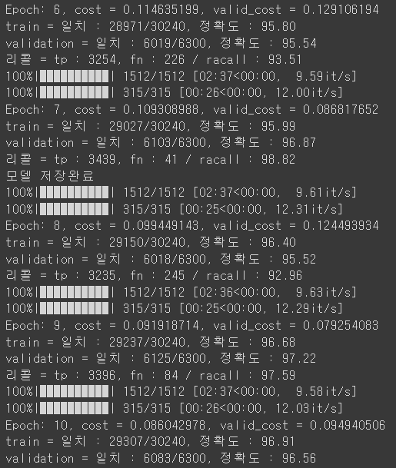
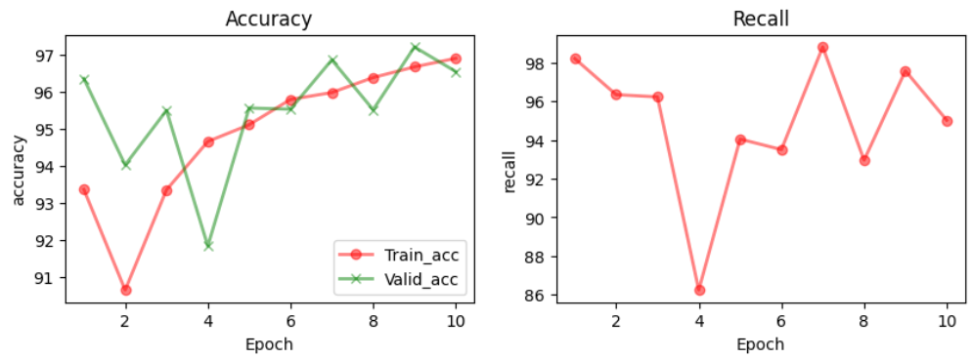
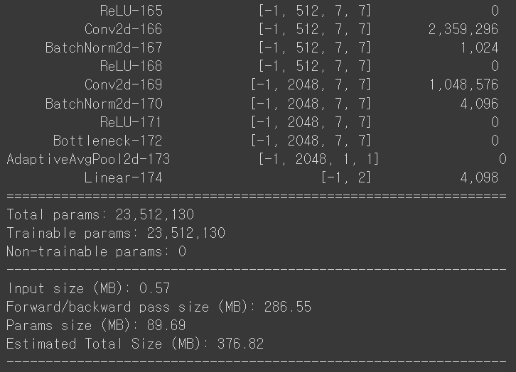
RESNET50 – Full Fine Tune
정확도 97.67
리콜 98.88

Slide 6
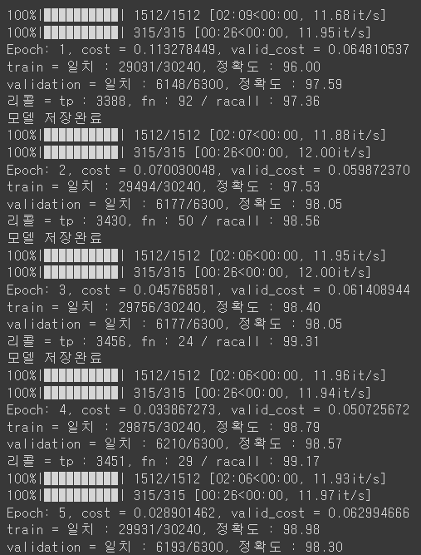
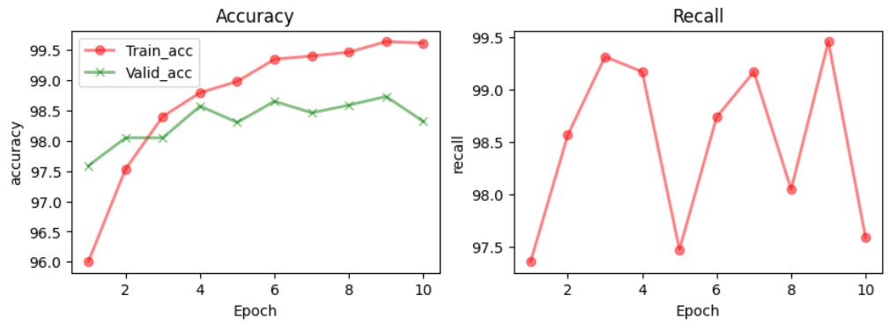
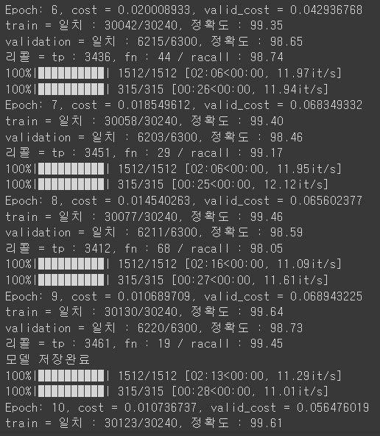
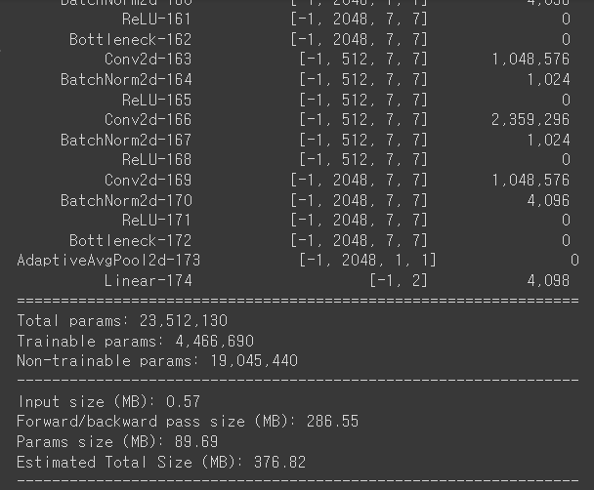
RESNET50 – Layer4 Finetune
정확도 99.14
리콜 99.51

Slide 7
Googlenet – Pure
정확도 77.11
리콜 83.85

Slide 8
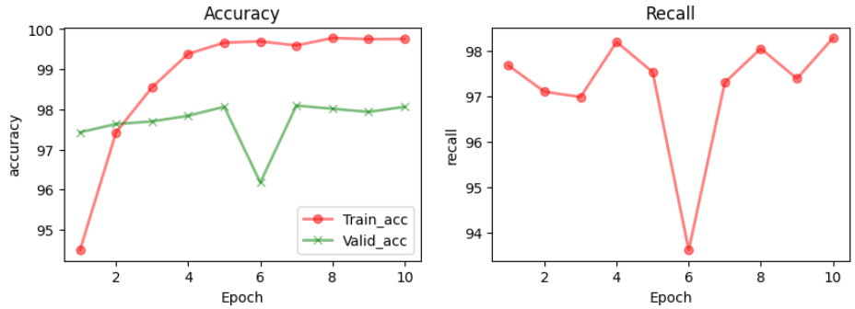
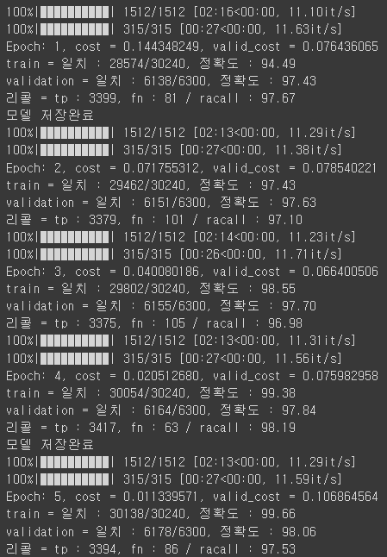
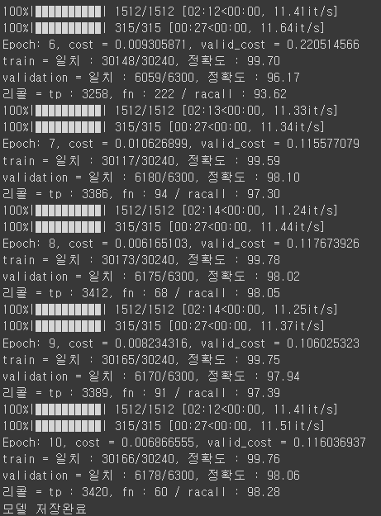
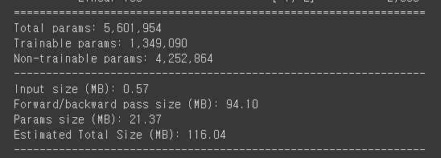
Googlenet – Inception5b Finetune
정확도 98.54
리콜 98.59

Slide 9
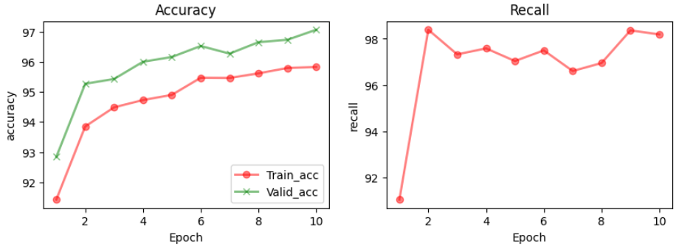
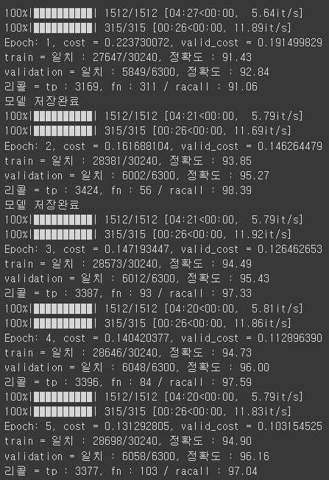
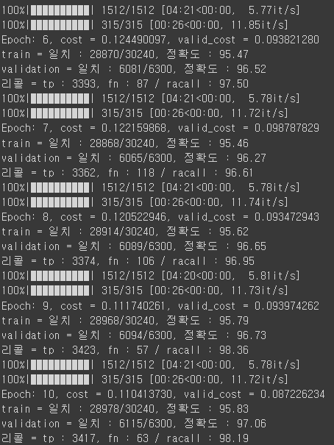
RESNET50 – layer4 – 증강 데이터 파인튜닝 – epoch 10
정확도 95.89
리콜 98.59

Slide 10
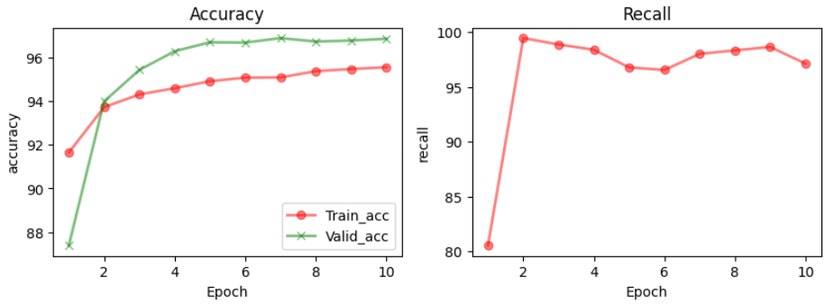
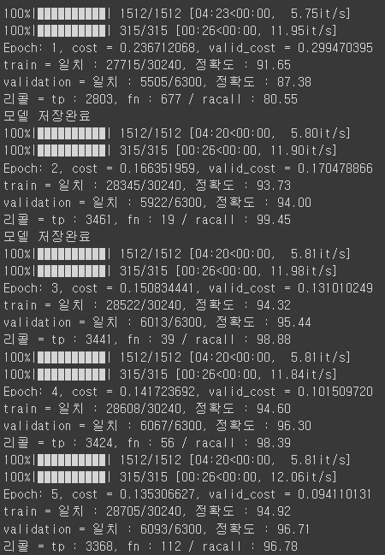
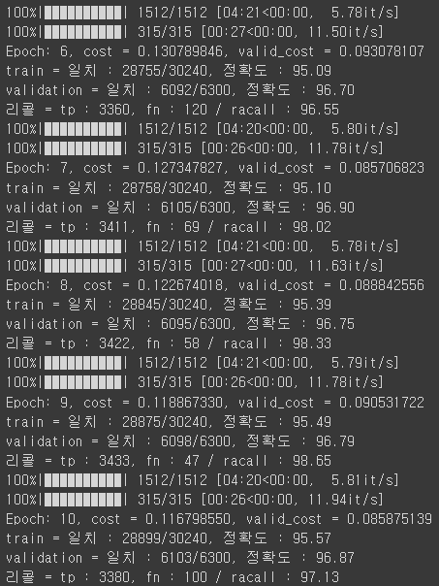
RESNET50 – layer4 – 기존모델 + 증강 데이터 추가 파인튜닝 – epoch 10

Slide 11
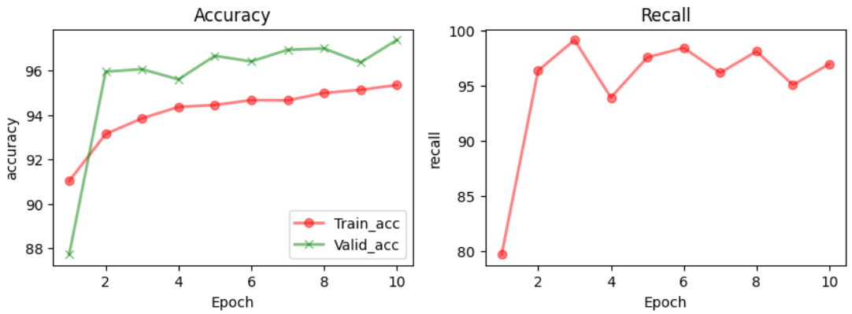
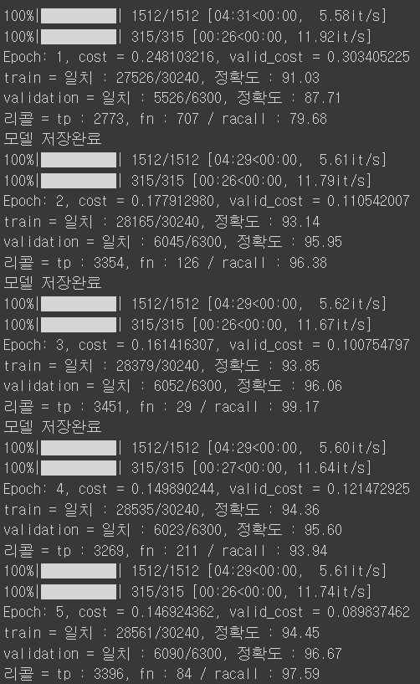
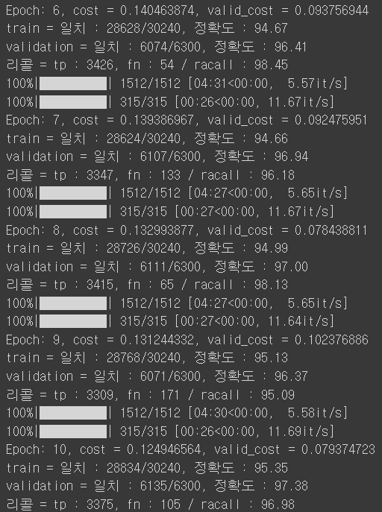
RESNET50 – layer4 – 기존모델 + 증강2 데이터 추가 파인튜닝 – epoch 10

Slide 12
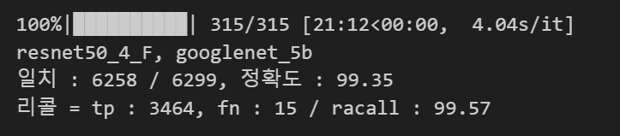




Ensenble
Custom(9Layer), ResNet(Layer4 Finetune)
ResNet(Layer4 Finetune), ResNet(Full Finetune), Custom(9Layer)
Custom(9Layer), ResNet(Full Finetune)
ResNet(Layer4 Finetune), ResNet(Full Finetune)

Slide 13
앙상블 – 히든 데이터셋
Resnet_layer4_finetune – 히든 데이터셋
Resnet_Full_finetune – 히든 데이터셋
Resnet_Full_finetune – 히든 데이터셋

Slide 14
aug_Resnet_Layer4_finetune – 히든 데이터셋
aug_finetuned_Resnet_Layer4_finetune – 히든 데이터셋
aug2_finetuned_Resnet_Layer4_finetune – 히든 데이터셋
aug10_finetuned_Resnet_Layer4_finetune – 히든 데이터셋

Slide 15


앙상블 – 히든 데이터셋
앙상블 – 히든 데이터셋

Slide 16
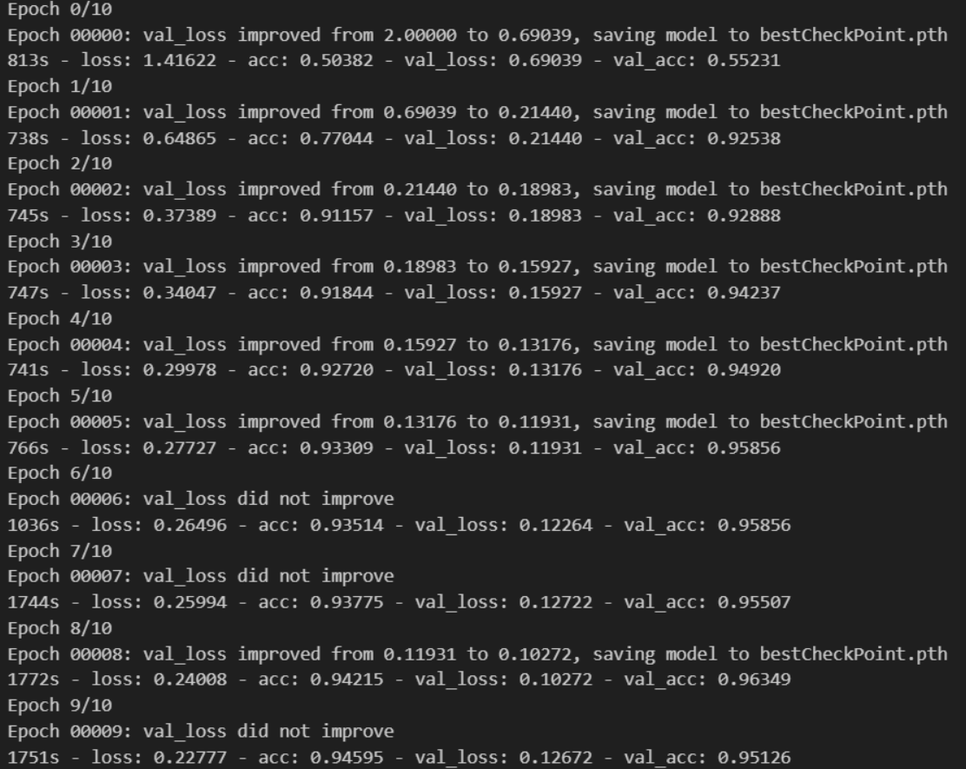
Googlenet – output layer FineTuning

Slide 17
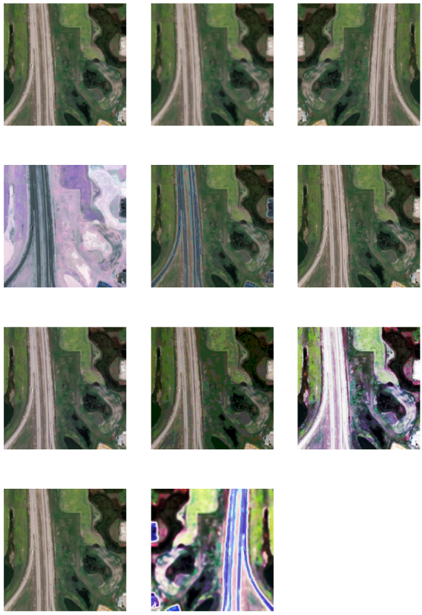
히든셋을 위한 증강

Slide 18
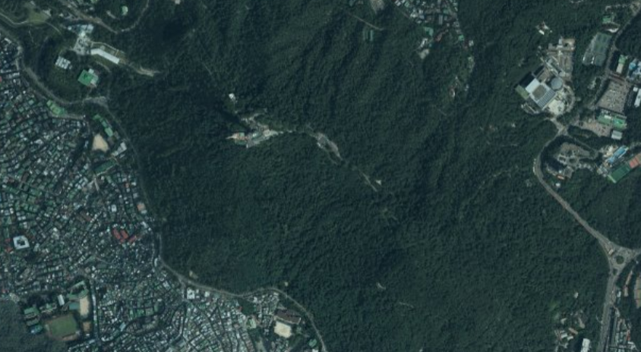
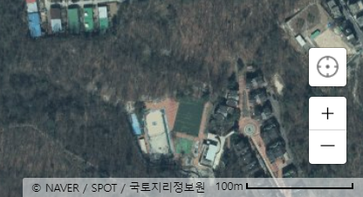
네이버 위성사진 큰 거 잘라서 모델 예측

Slide 19
산불이 났따.
근처에 산불감시요원 / 관제소
산불난 위치 + 감시요원 GPS 업데이트
KNN을 돌려서 가까운 위치 파악 (5명)
네이버 지도 API로 길찾기 (실제 거리 파악)
그 정보를 관제소 및 해당 요원에게 전달

